Slide 2

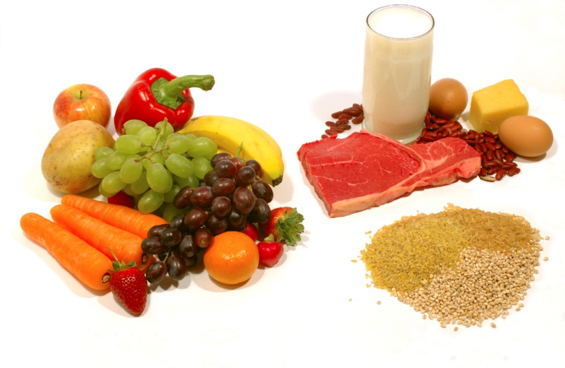
ENERGIE

Slide 3
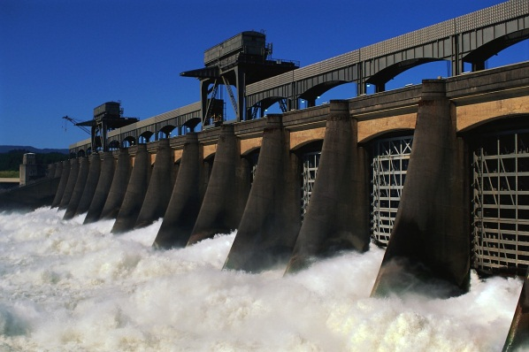
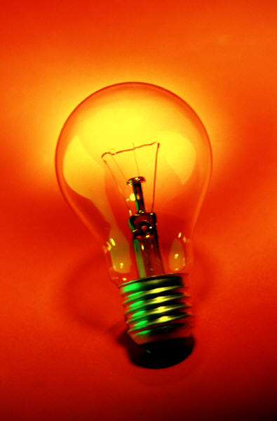

Umíš odpovědět
?
Jaké znáš druhy energie
Jaké znáš zdroje energie
Jak můžeme využít energii
Může se energie měnit
Souvisí energie s prací

Slide 4
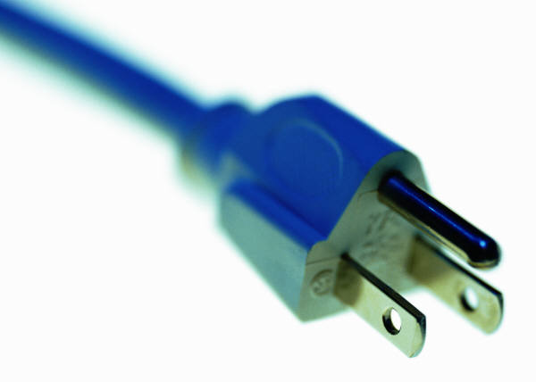

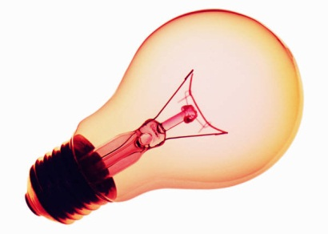
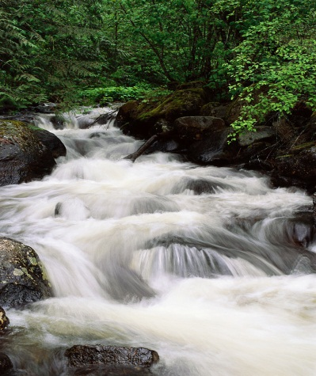
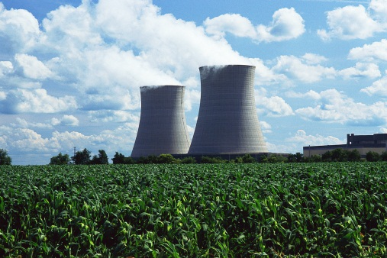
Druhy energie
elektrická
tepelná
světelná
mechanická
vodní
jaderná
chemická
větrná

Slide 5
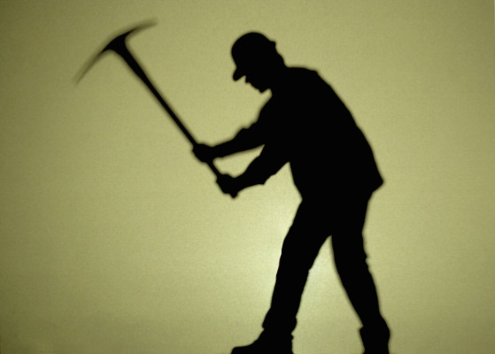
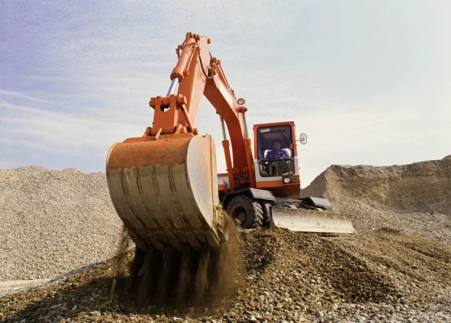
energie je potřebná ke konání práce
konáním práce se energie mění
stroj, člověk, zvíře koná práci
pokud má dostatek energie
člověk doplňuje energii potravinami

Slide 6
energie je fyzikální veličina
značka E
jednotka J / Joule /
další jednotky 1 kJ, 1MJ

Slide 7
Použitá literatura a zdroje obrázků :
1/ TESAŘ, Jiří a František JÁCHYM. Fyzika 5 pro základní školu: Energie. 1. vydání. Praha: SPN, 2010. ISBN 978-80-7235-491-7.
2/ www.office.microsoft.com

